Slide 1
Projet SQL
Requêtez une base de données avec SQL
Document technique

Slide 2
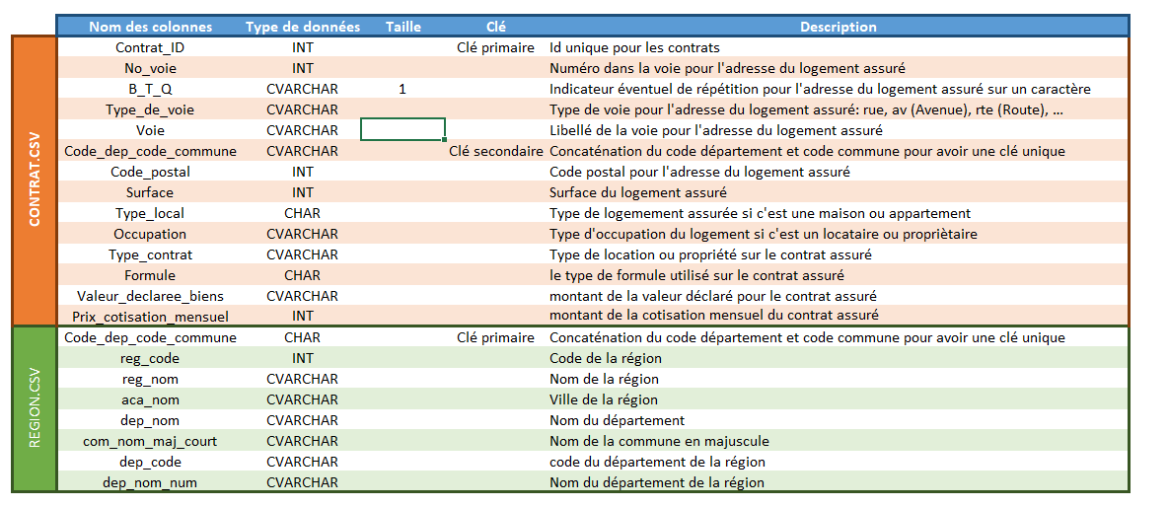
Dictionnaire de données

Slide 3
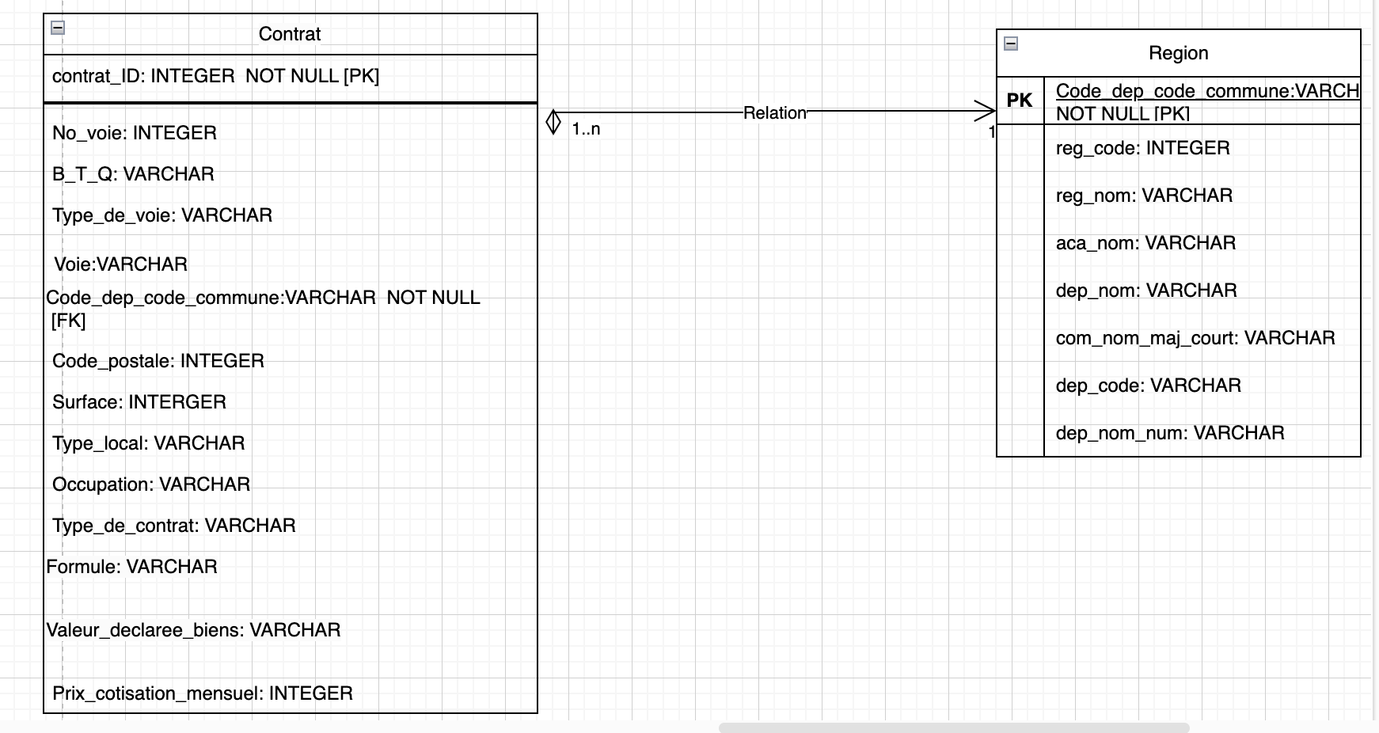
Schéma relationnel

Slide 4
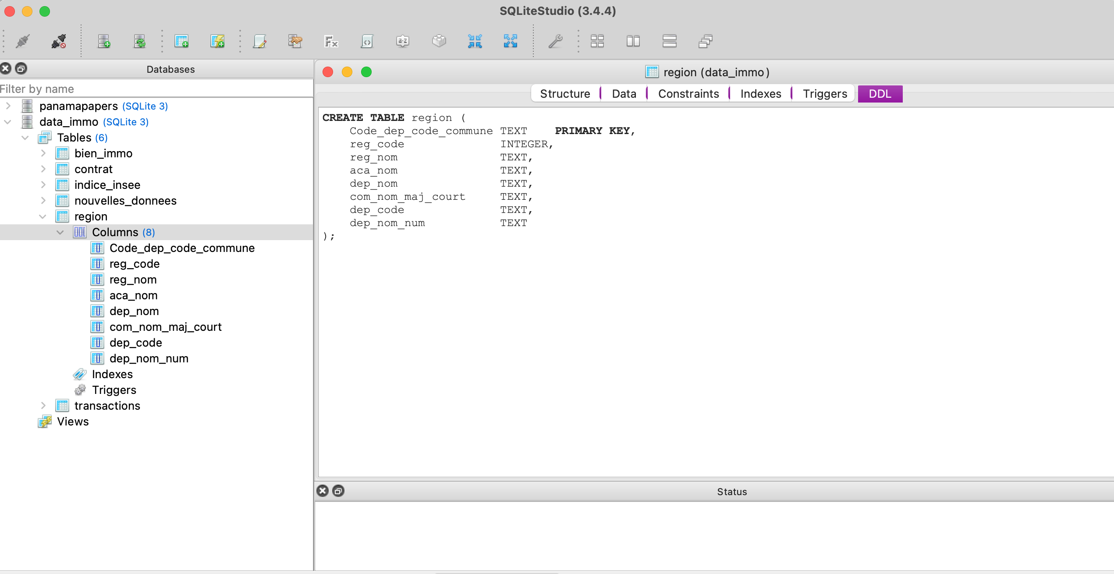

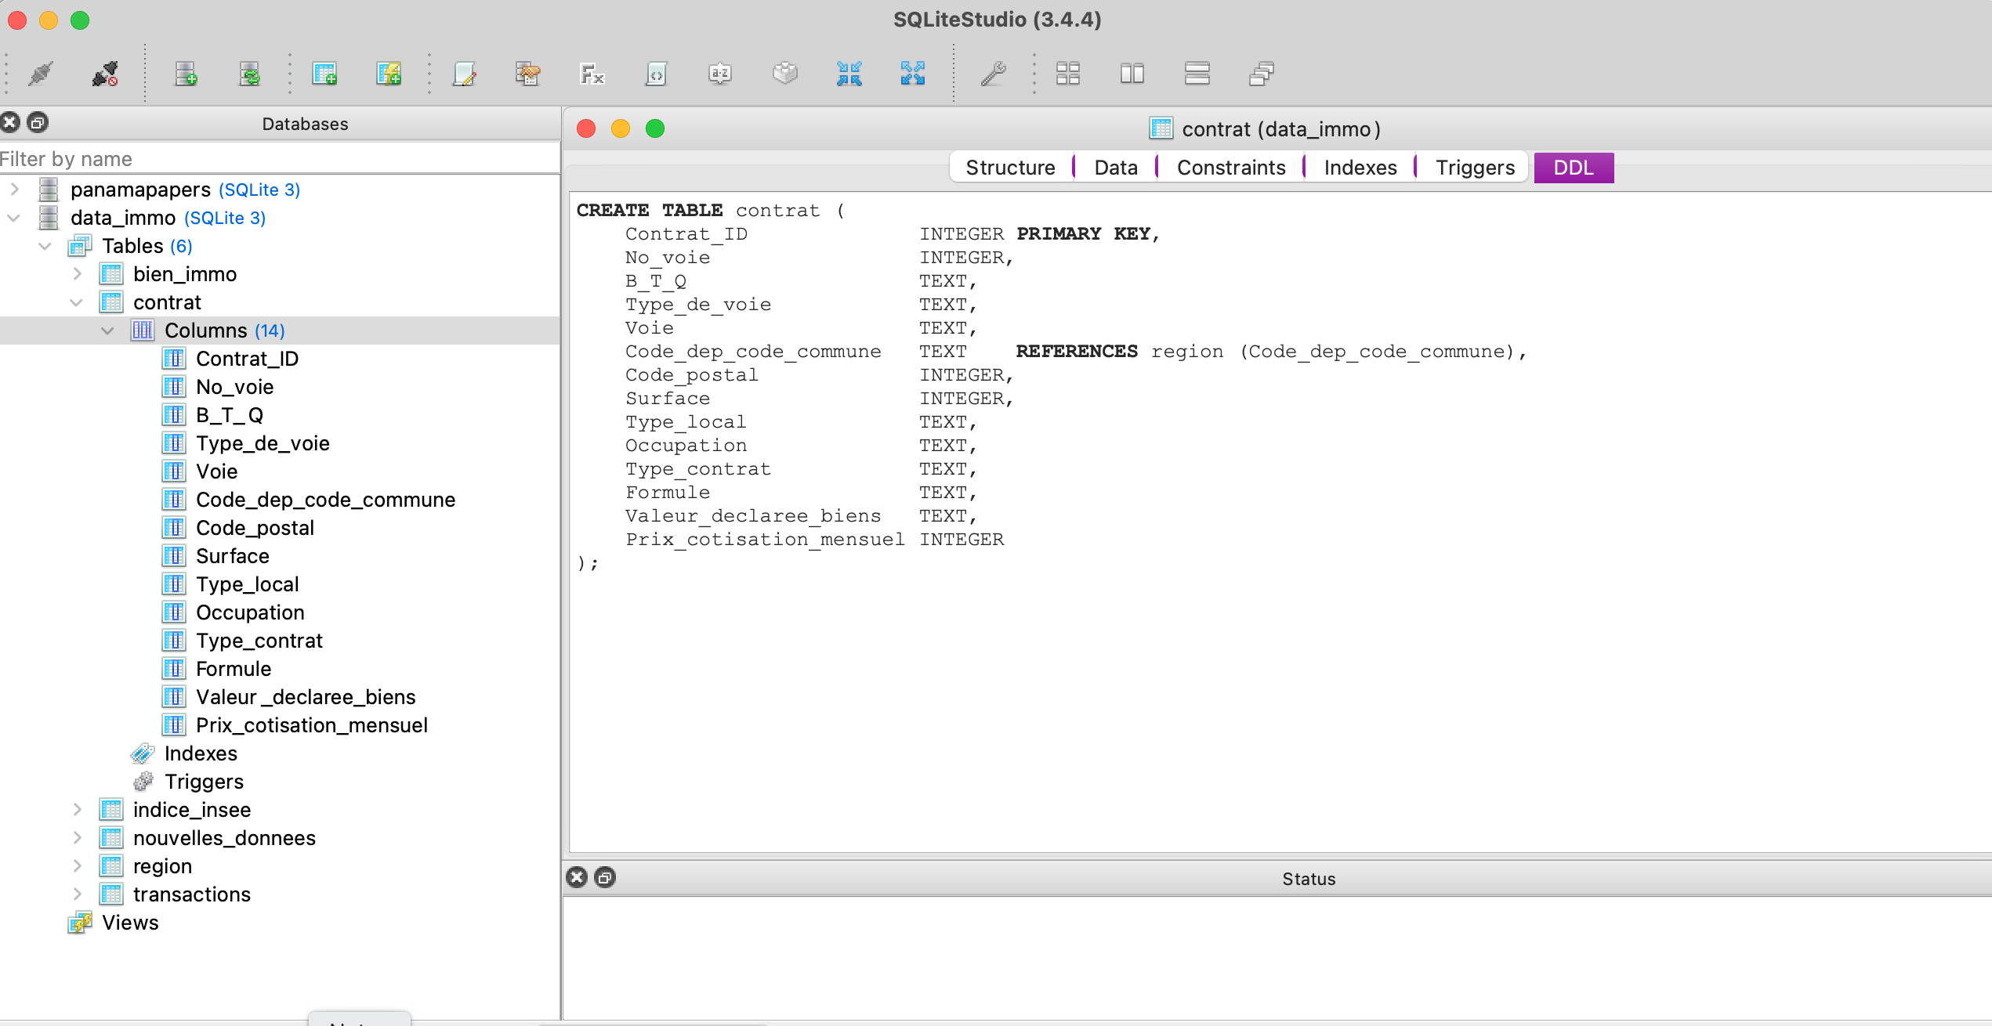
SQL générant les tables
Voici les requêtes créant les tables “Contrat” et “Region”

Slide 5
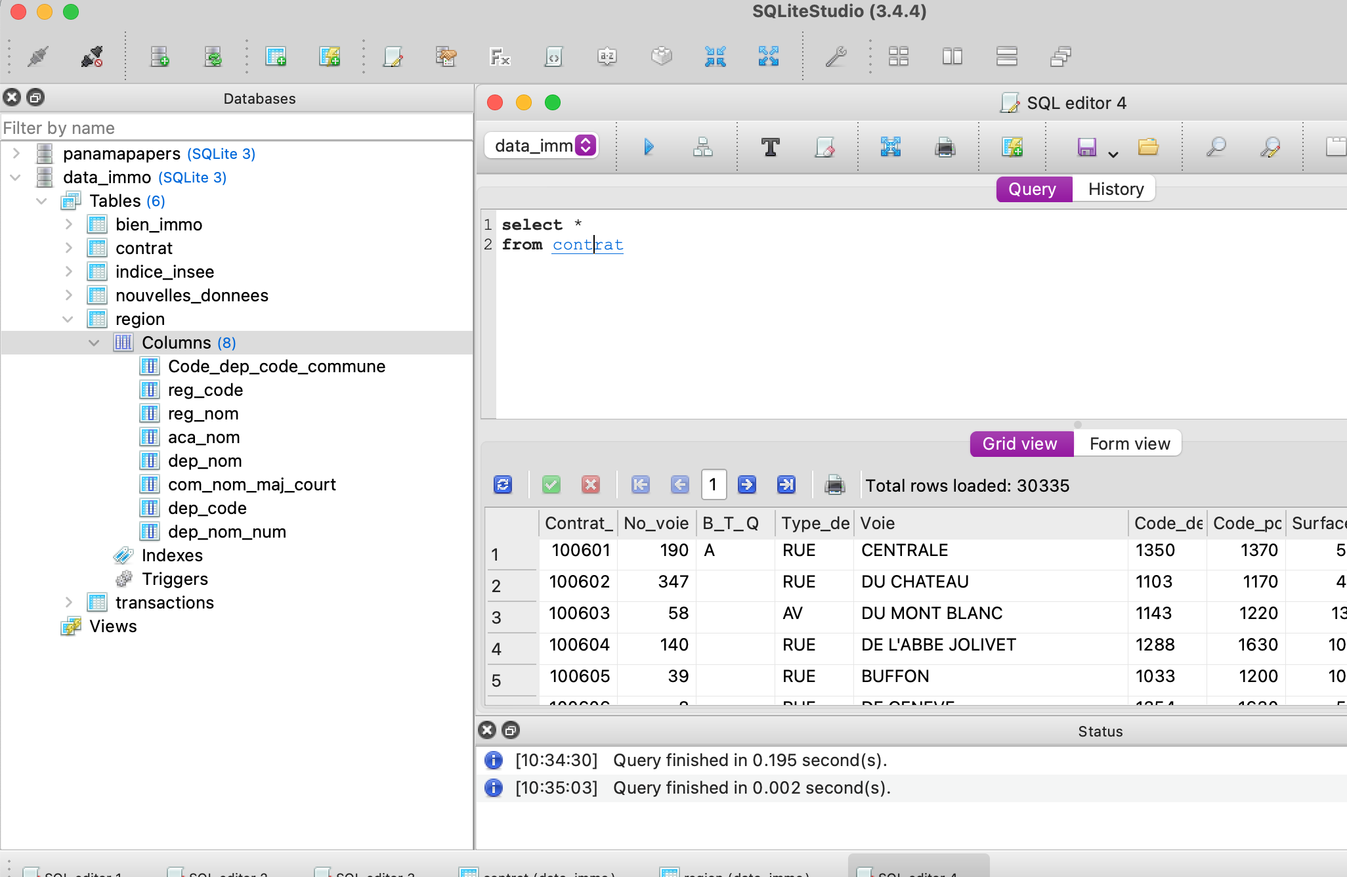
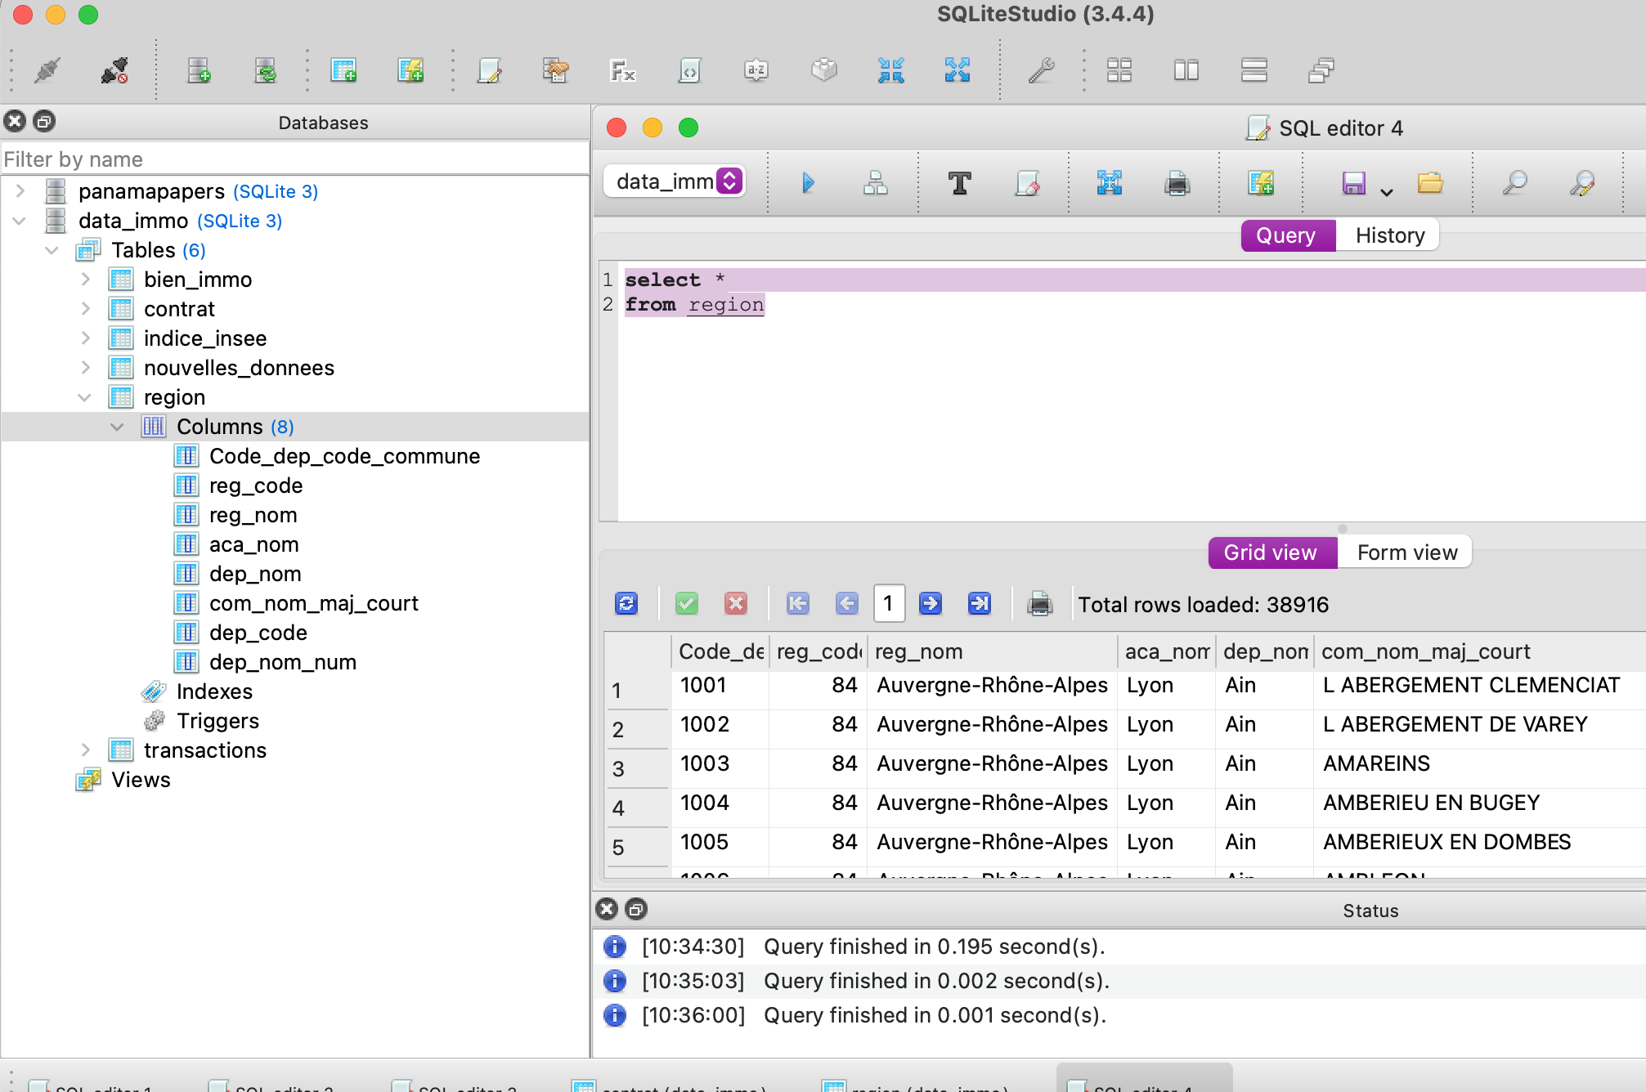
la capture d’écran de votre base de données chargée

